Slide 1
概率统计第一章习题课
概率统计第一章习题课
计算机科学与技术学院

Slide 2
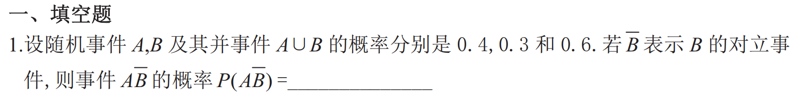
解
本科概率论与数理统计作业卷一
计算机科学与技术学院

Slide 3
解
本科概率论与数理统计作业卷一
计算机科学与技术学院

Slide 4
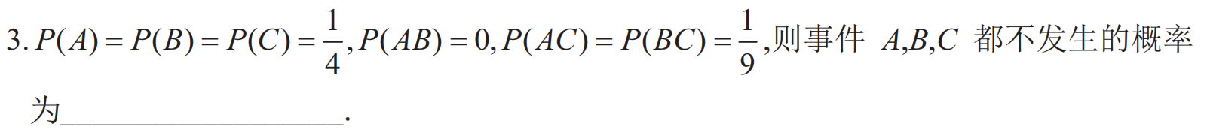
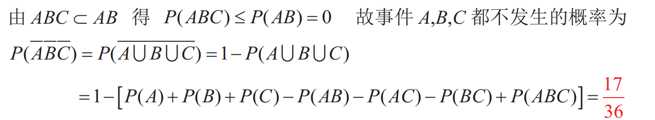
解
本科概率论与数理统计作业卷一
计算机科学与技术学院

Slide 5
解
本科概率论与数理统计作业卷一
计算机科学与技术学院

Slide 6
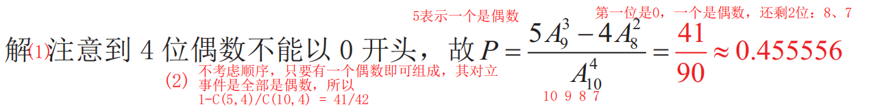
本科概率论与数理统计作业卷一
计算机科学与技术学院

Slide 7
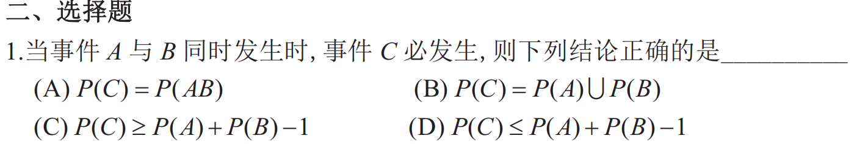
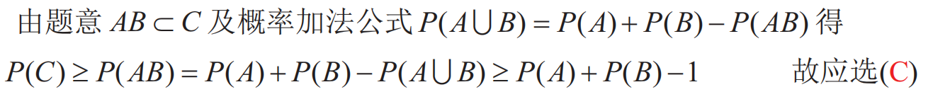
解
本科概率论与数理统计作业卷一
计算机科学与技术学院

Slide 8
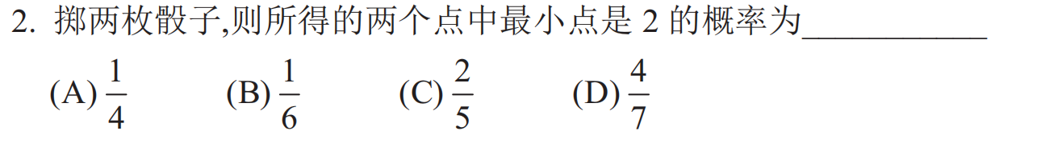
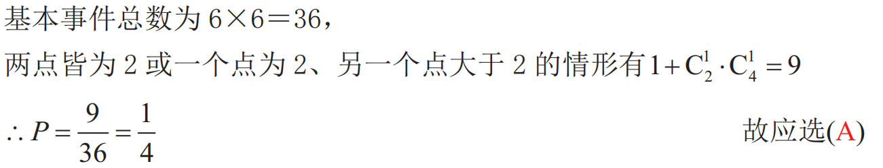
解
本科概率论与数理统计作业卷一
计算机科学与技术学院

Slide 9
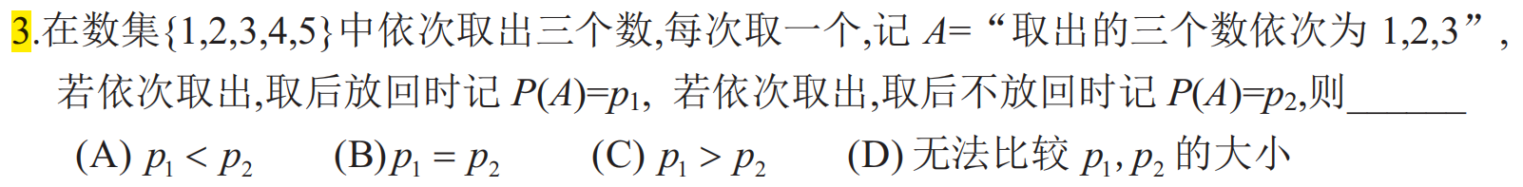

解
本科概率论与数理统计作业卷一
计算机科学与技术学院

Slide 10
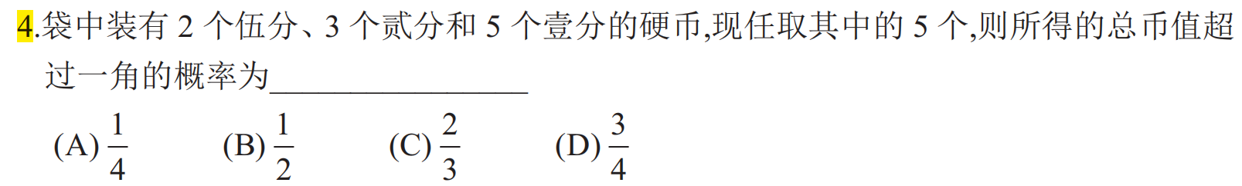
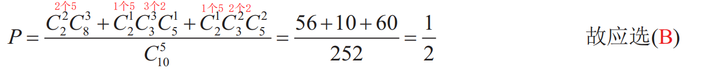
解
本科概率论与数理统计作业卷一
计算机科学与技术学院

Slide 11
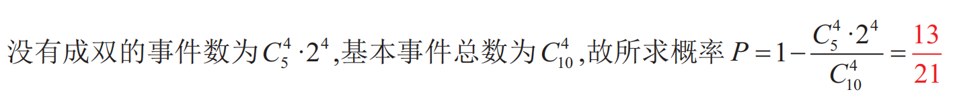
解
本科概率论与数理统计作业卷一
计算机科学与技术学院

Slide 12
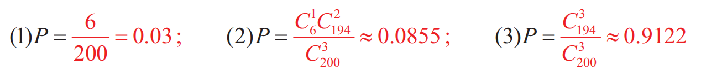
解
本科概率论与数理统计作业卷一
计算机科学与技术学院

Slide 13
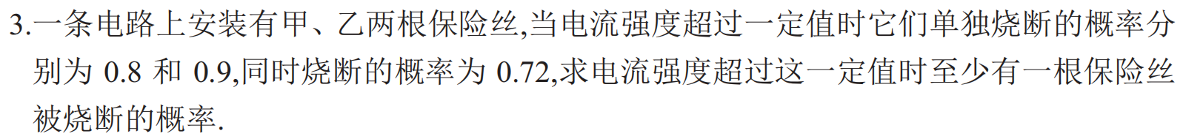
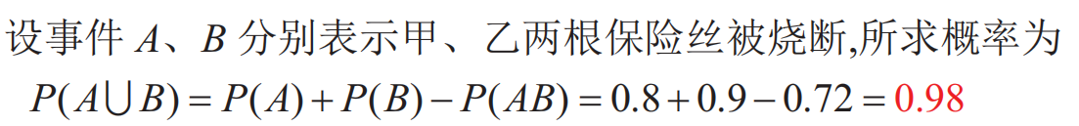
解
本科概率论与数理统计作业卷一
计算机科学与技术学院

Slide 14
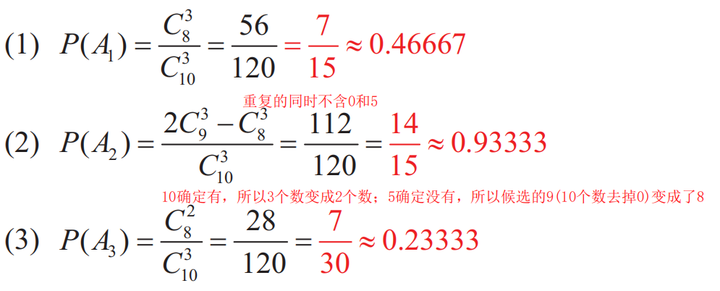
解
本科概率论与数理统计作业卷一
计算机科学与技术学院

Slide 15
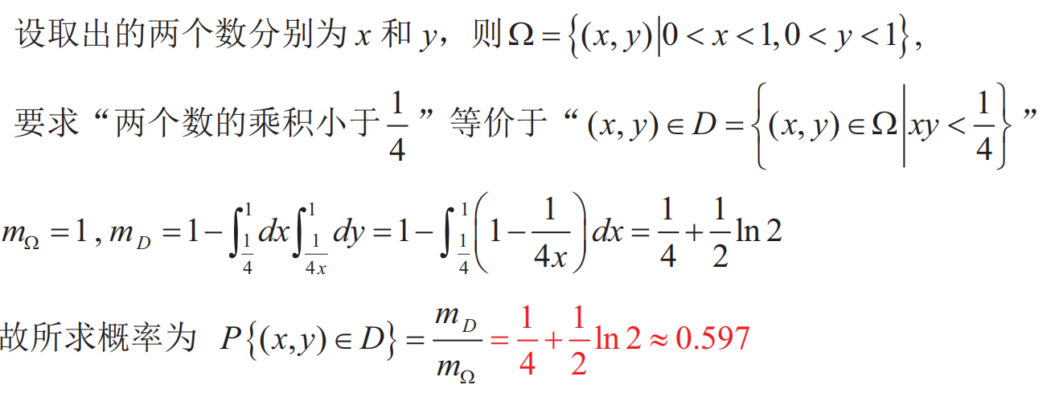
解
本科概率论与数理统计作业卷一
计算机科学与技术学院

Slide 16
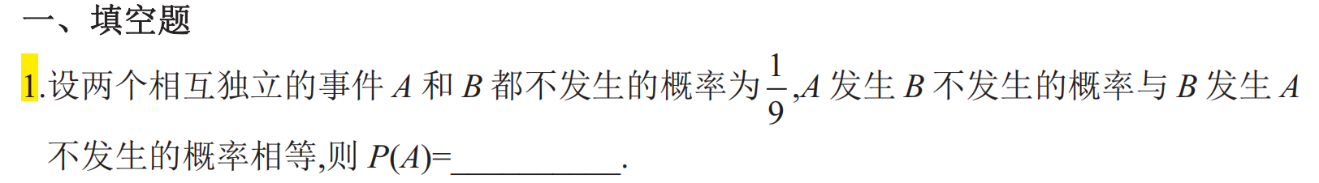
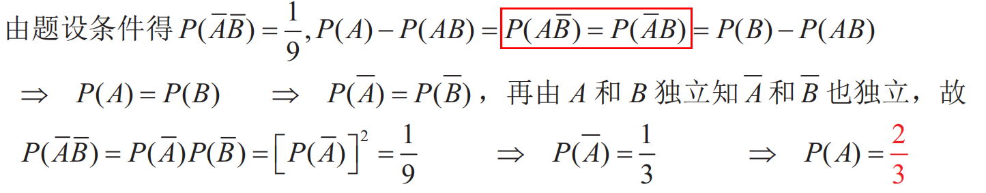
解
本科概率论与数理统计作业卷二
计算机科学与技术学院

Slide 17
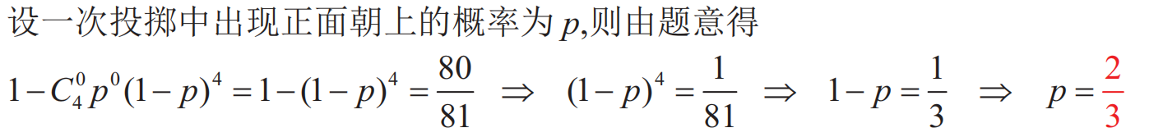
解
本科概率论与数理统计作业卷二
计算机科学与技术学院

Slide 18
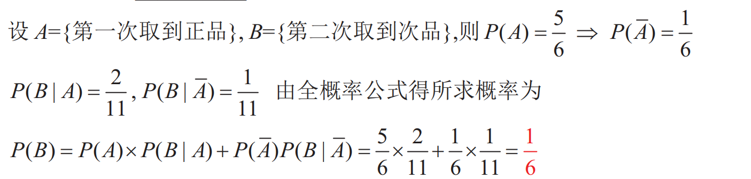
解
本科概率论与数理统计作业卷二
计算机科学与技术学院

Slide 19
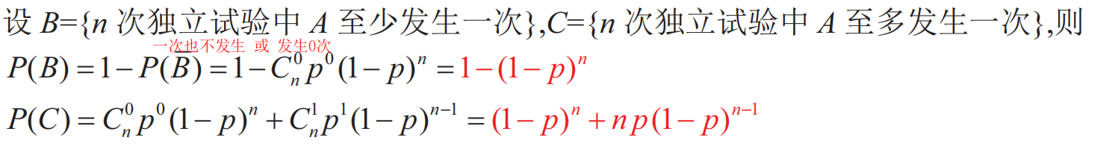
解
本科概率论与数理统计作业卷二
计算机科学与技术学院

Slide 20
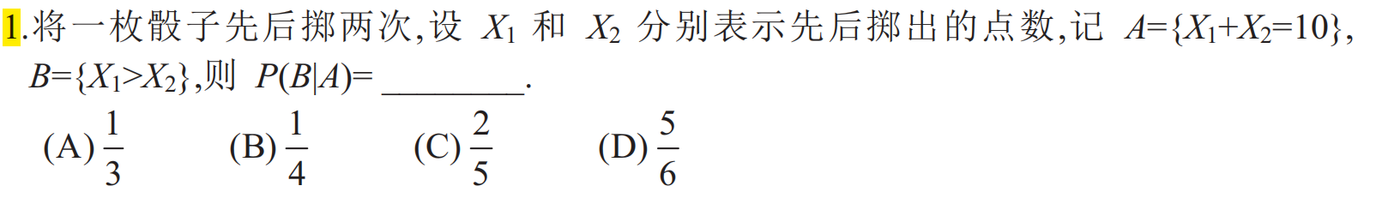
解
本科概率论与数理统计作业卷二
计算机科学与技术学院

Slide 21
解
本科概率论与数理统计作业卷二
计算机科学与技术学院

Slide 22
解
本科概率论与数理统计作业卷二
计算机科学与技术学院

Slide 23
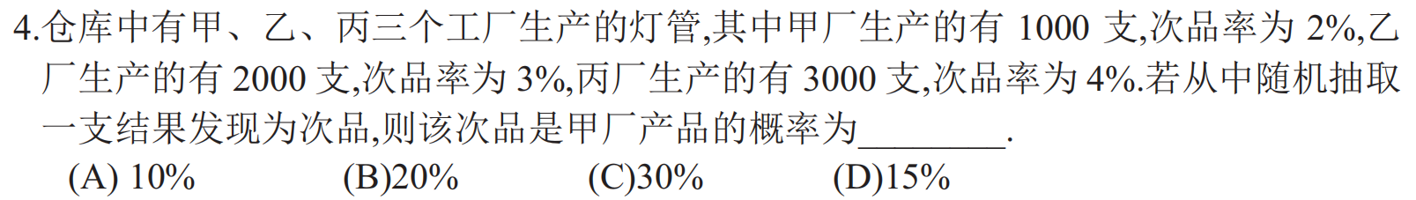
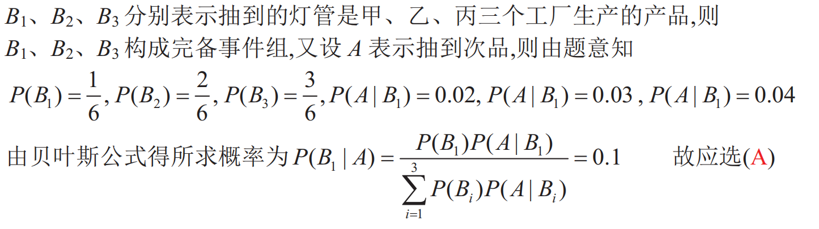
解
本科概率论与数理统计作业卷二
计算机科学与技术学院

Slide 24
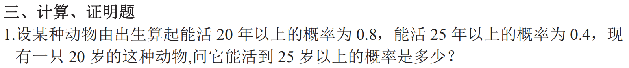
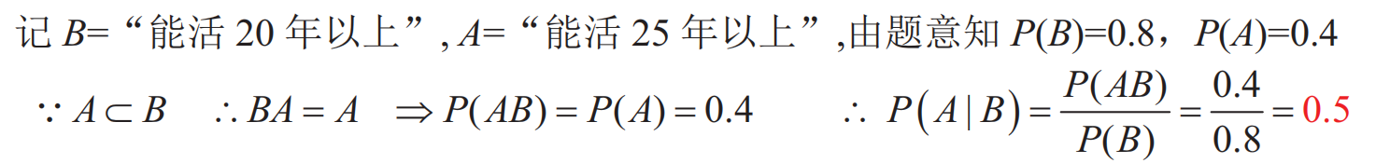
解
本科概率论与数理统计作业卷二
计算机科学与技术学院

Slide 25
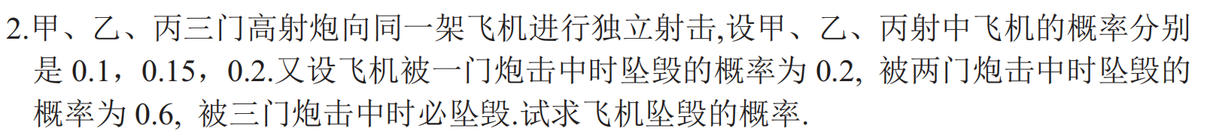
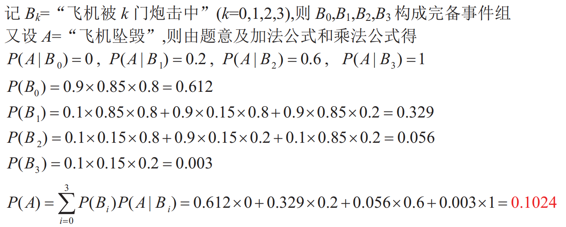
解
本科概率论与数理统计作业卷二
计算机科学与技术学院

Slide 26
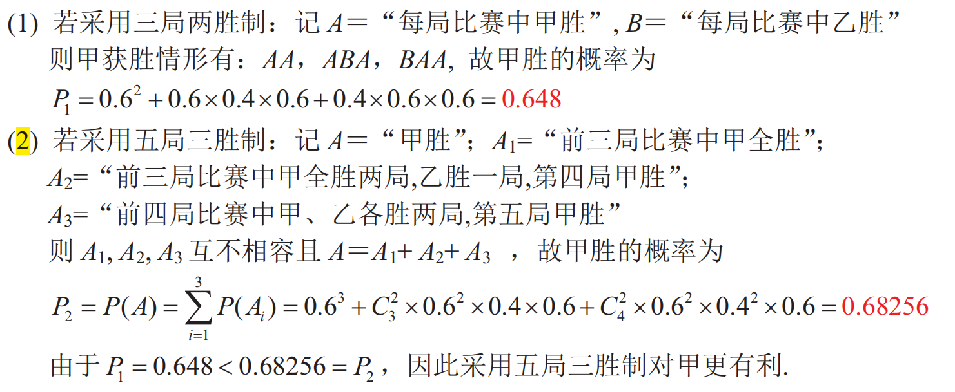
解
本科概率论与数理统计作业卷二
计算机科学与技术学院

